Slide 1
AXEL実験：180L検出器での 測定結果と今後の計画
菅島文悟
Kyoto Univ., AXEL collaboration
2021/12/18
MPGD & Active媒質TPC2021研究会

Slide 2
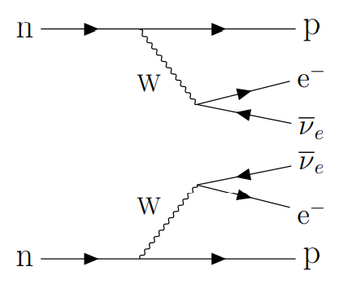
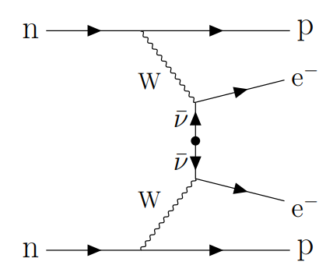
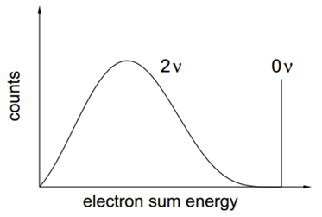
ニュートリノを伴わない二重ベータ崩壊(0νββ)探索
ニュートリノがマヨラナ粒子か判別可能な実験
0νββ
ニュートリノがマヨラナ粒子の場合のみ発生
について
半減期
>
[1]
2νββ (観測済み)
0νββ (未観測)
実際には
0νββピークはもっと小さい
↓
・大質量
・高エネルギー分解能
・バックグラウンド除去
が重要
[1] A. Gando, et al. Phys. Rev. Lett., Vol. 117, p. 082503, Aug 2016

Slide 3
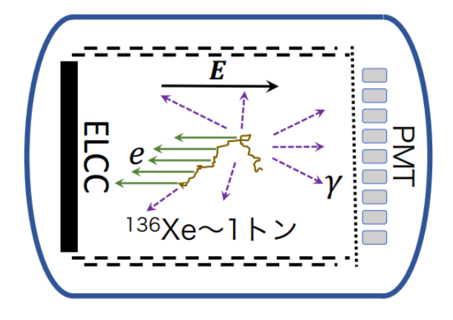
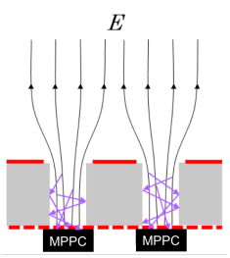
AXEL実験
AXEL実験
高圧ガスキセノンTPCを用いた0νββ探索実験
高エネルギー分解能
ガスXe + EL光読み出し
目標~0.5% FWHM
大質量
高圧ガスXeで
比較的高密度
バックグラウンド除去
飛跡再構成で
0νββの軌跡を識別
EL photons

Slide 4
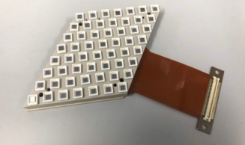
ElectroLuminescence Collection Cell (ELCC)
AXELの電離電子読み出し機構
・セルごとにドリフト電子を引き込んでEL光発生、検出
・面にわたってセルごとに読み出し →飛跡再構成
~100 V/cm/bar
MPPC
56 ch /unit
Anode plate
~3 kV/cm/bar
引き込まれた電子が
EL光を発生
GND mesh
〇たわみの小さい”硬い”構造
〇広い面積で一様な検出が可能
〇ユニット構造で大型化が容易
〇EL過程は線形増幅→高エネルギー分解能

Slide 5
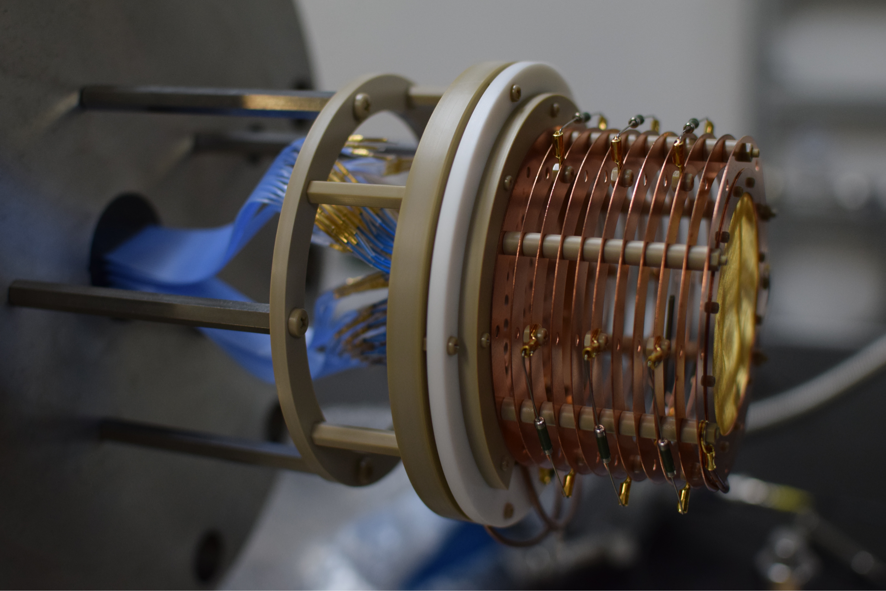
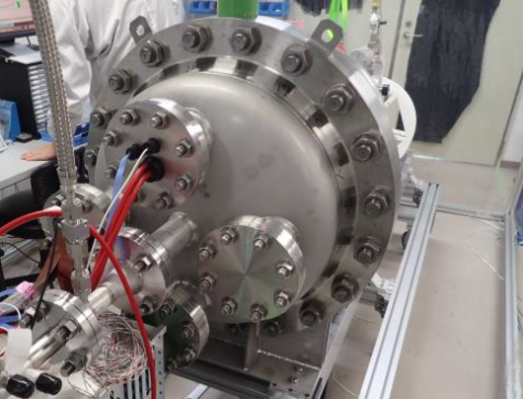
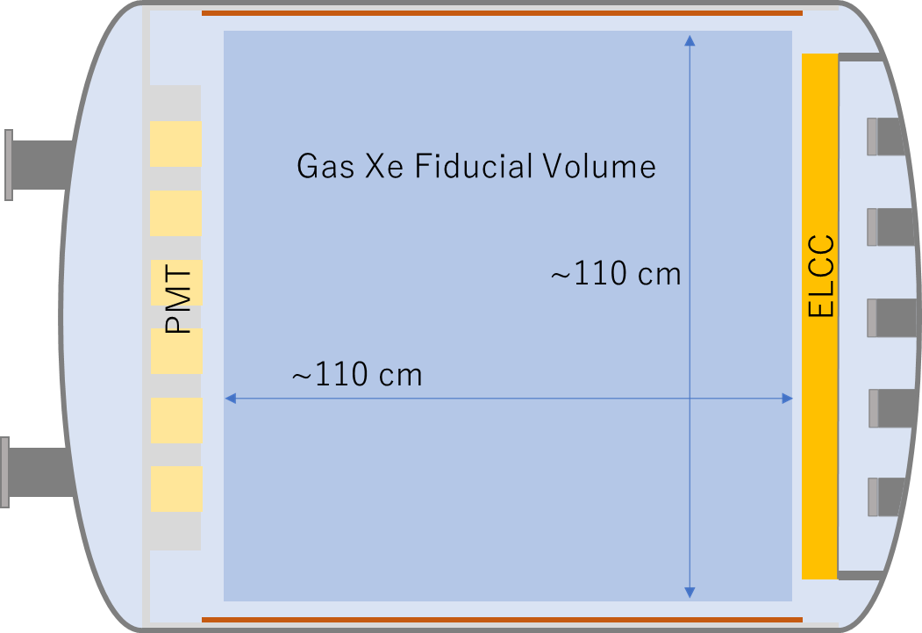
ロードマップ 現在
1 ton 検出器へ
10L試作器
2014 - 2018
1000L検出器
2023-
180L試作器 2018 - 2023
現在
大型化のための技術開発

Slide 6
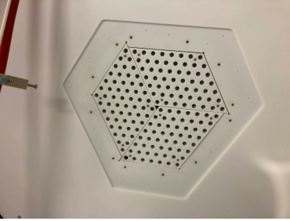
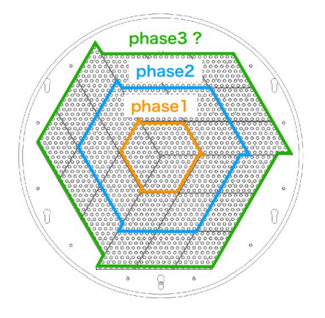
180L 検出器 3ユニット
ユニットを段階的に増やして大型化
・3 units = 168 ch
・12 units
・27 units (?)

Slide 7
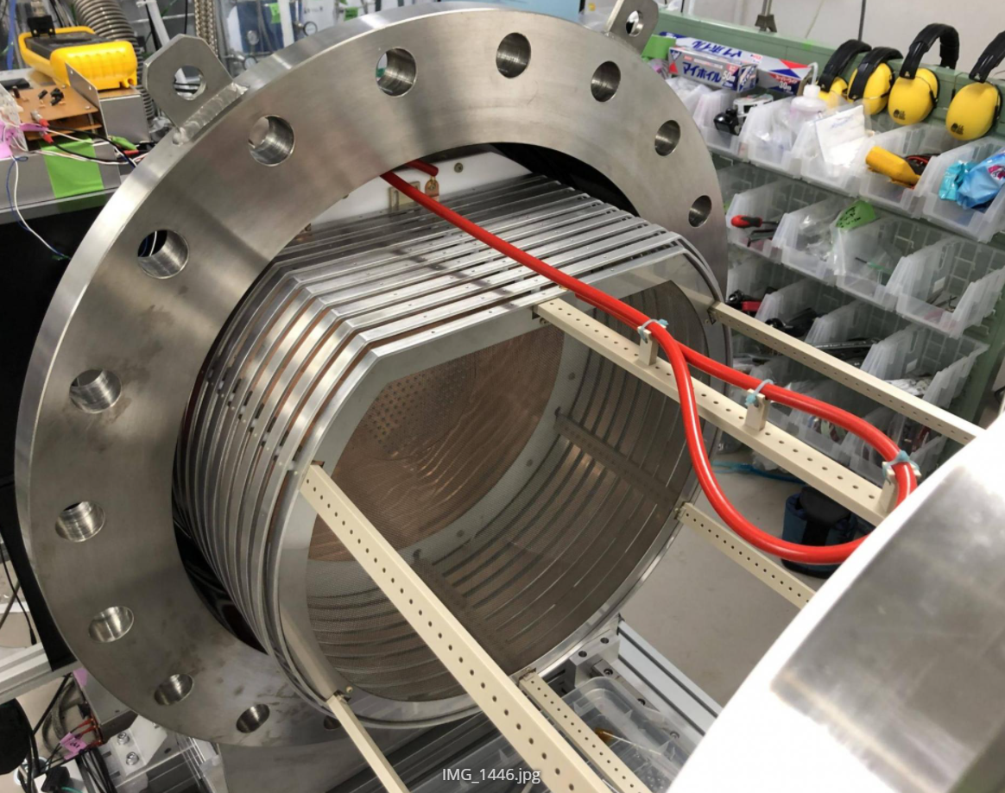
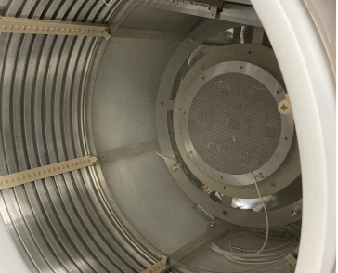
フィールドケージ
3ユニットでの測定
中心の3ユニットで測定
ELCC
~Φ20 cm
~Φ16 cm
PMT 7ch

Slide 8
ELCC 放電対策
キセノンガス 5 barA → 8 barA
高圧化によりEL電場増加
→PTFEボディ表面での放電が深刻に
PTFE ボディ
MPPC
MPPC
MPPC
MPPC
~3 kV/cm/bar
ユニットの境界で放電している
強い電場で放電
ユニット境界

Slide 9
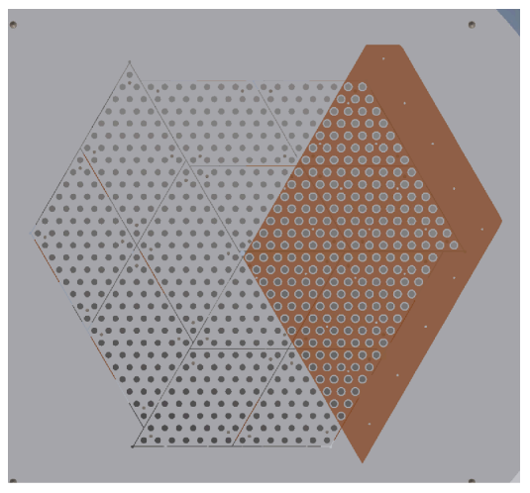
ELCC 放電対策
ELCC フタ構造
・2層のPTFEと1枚のカプトンフィルムの境界が全てずれるようにかぶせる
ユニットの上のカプトンシート
ユニット境界を保護
Anode plate
PTFEボディ
カプトンフィルム
MPPC
MPPC
GND mesh

Slide 10
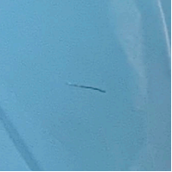
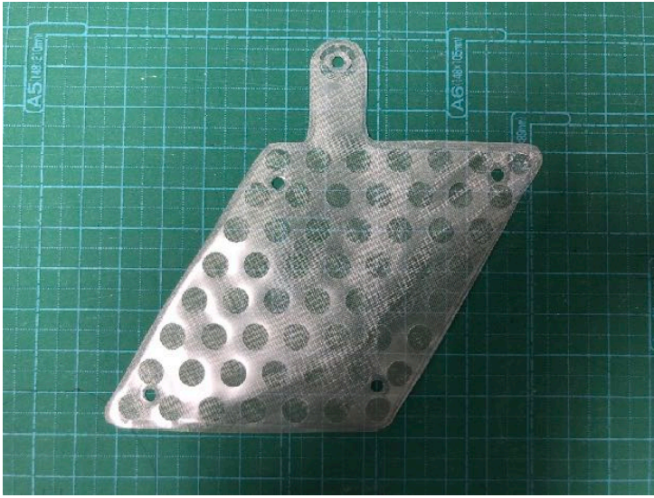
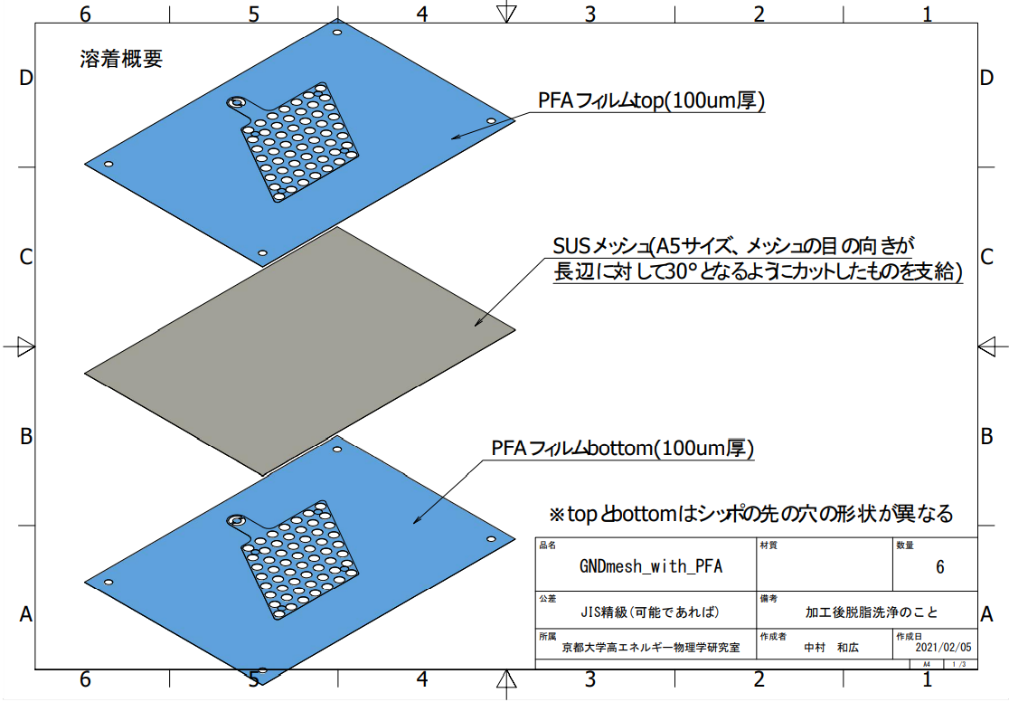
ELCC 放電対策
ELCCから見つかったほこり(メッシュの切れ端)
グランドメッシュの切れ端が落ちることが放電の原因？
→メッシュ自体を保護
メッシュをPFAフィルムで挟んで溶着

Slide 11
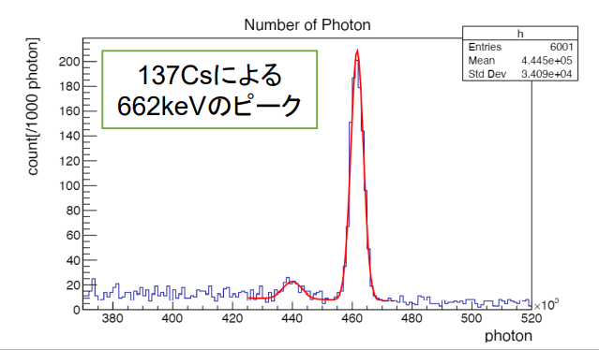
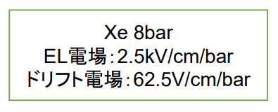
3ユニットでの結果
3ユニットでの測定により662 keVガンマの検出に成功
・1.07%FWHM @662keV
→Q値に外挿して0.56% FWHM
目標の0.5%までもう少し

Slide 12
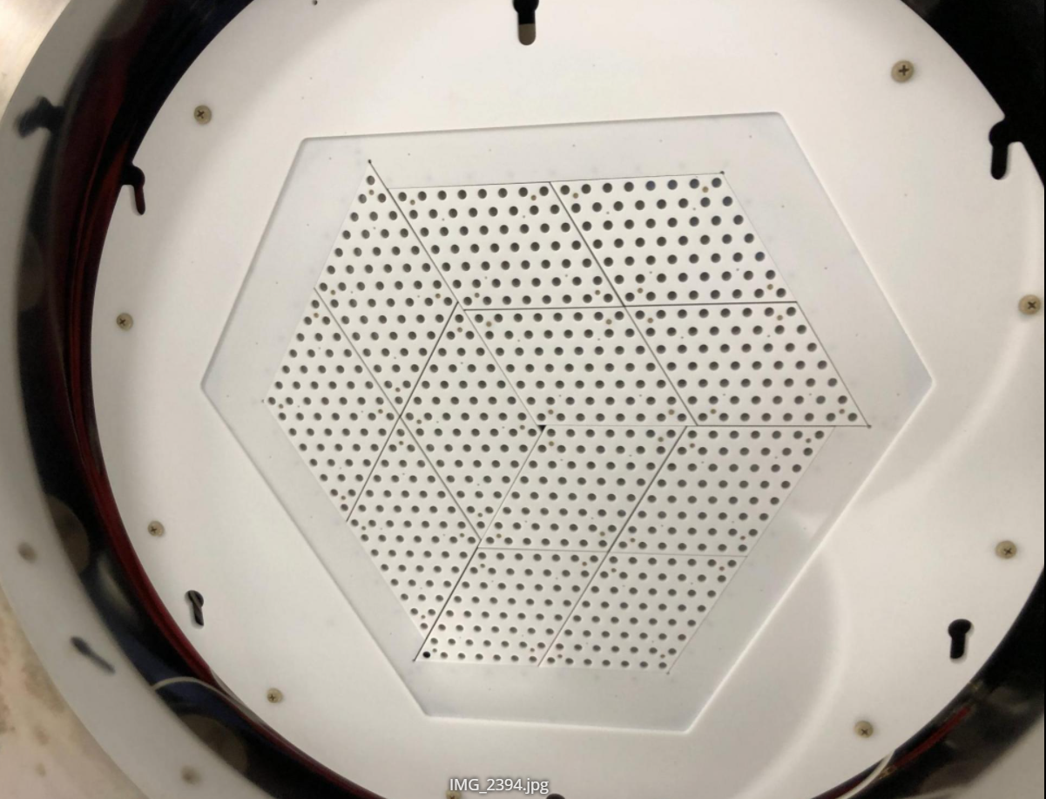
180L 検出器 大型化
ユニットを段階的に増やして大型化
・3 units
・12 units = 672 ch
・27 units (?)

Slide 13
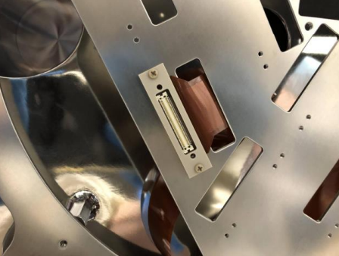
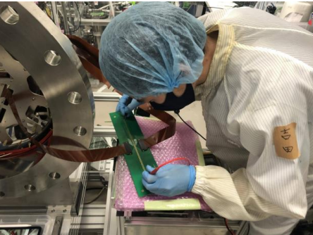
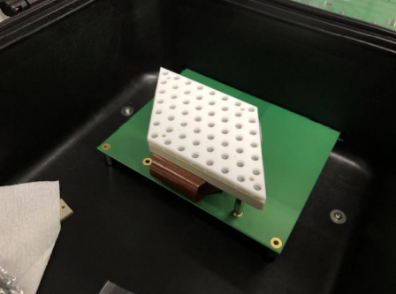
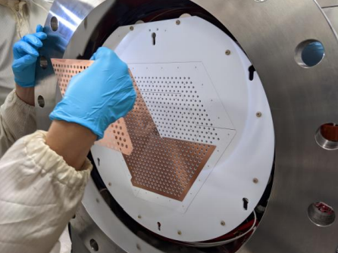
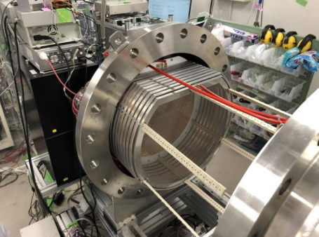
${}_{}^{88}Y$ 線源を用いた12ユニットでの測定
読み出し線コネクタの安定化
読み出し線+コネクタの導通チェック
MPPCチェックの効率化
12ユニットの組み立て
フィールドケージ

Slide 14
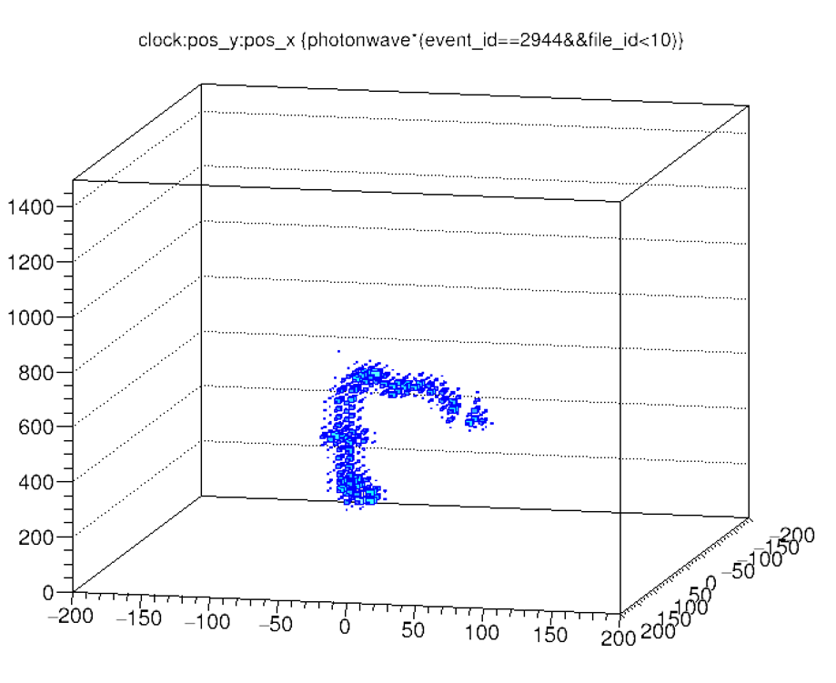
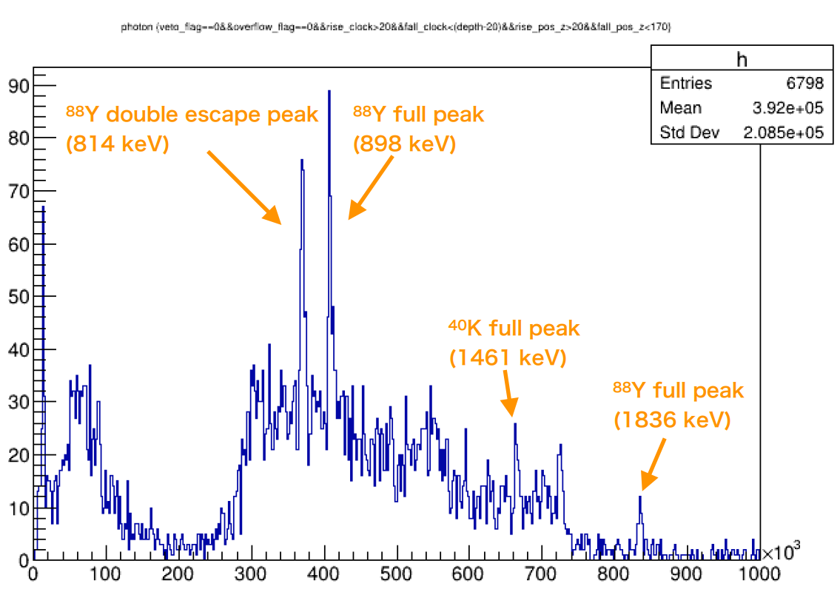
${}_{}^{88}Y$ 線源を用いた12ユニットでの測定
1.8 MeV ガンマのピークをとらえた
特性X線(~30keV)が
見えた可能性
検出領域の増加
→より大きなエネルギーのイベントを観測
?
1.8 MeVイベントの電子の飛跡
観測されたエネルギースペクトル
・data taking & より詳細な解析 現在進行中

Slide 15
ロードマップ 今後
1 ton 検出器へ
10L試作器
2014 - 2018
180L試作器 2018 - 2023
現在
大型化のための技術開発
1000L検出器
2023-
物理探索を目指す

Slide 16
1000L検出器
2023年度の物理測定を目指して1000L検出器の開発を進行中
・宇宙線ミューオンを避けるため地下へ
・宇宙線研究所神岡宇宙素粒子研究施設へ申請中
・~40 kg ${}_{}^{136}{Xe}$ @ 8 barA → 0νββ 事象 ~0.9 evt/year
(90%-enriched ${}_{}^{136}{Xe}$, 0νββ半減期 ${1 ×10}^{26}$年を仮定)
Geant4 simulation でBG rateを評価
・圧力容器自体の放射能で
6.8×${10}^{−2}$ evt/year程度
・地下環境のガンマ線レート[1]で
1540 evt/year程度
除去しきれないものが残る
→約20 cmの鉛シールドで
環境放射線を遮蔽
[1] K. Ichimura, private communication

Slide 17
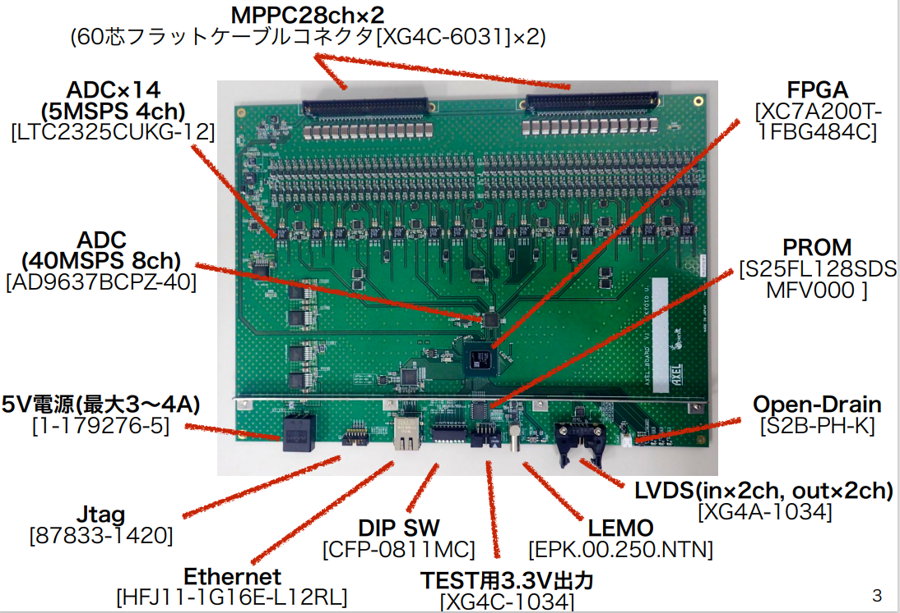
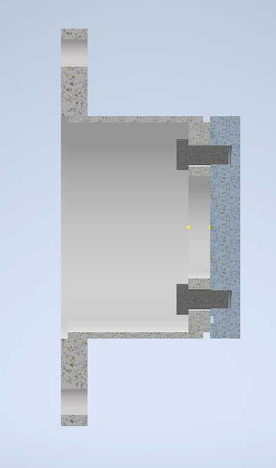
ELCC読み出し
・56 ch/unit → 64 ch/unit
読み出しボードの大型化が問題
→部品の変更などで解決の試み
発熱と配線の問題を検証中
Feedthrough flange
・FPCケーブル安定化
Chamber end-cap
64 ch・一体物で長く
製造できるFPCを設計
内側に固定するフランジを設計
→FPCの距離を短く/検出体積を拡大

Slide 18
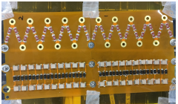
Cockcroft-Walton回路
フィールドケージ ドリフト電圧
~30 kV @180L → ~100 kV @1000L
⇒電力を導入するフィードスルー部で
放電の可能性
⇒
Cockcroft-Walton回路
ドリフト電圧
導入時は低電圧・チェンバー内で昇圧
FPCで作成・30.0 kVの出力に成功
今後
スイッチングの速いダイオードでの作成を検討

Slide 19
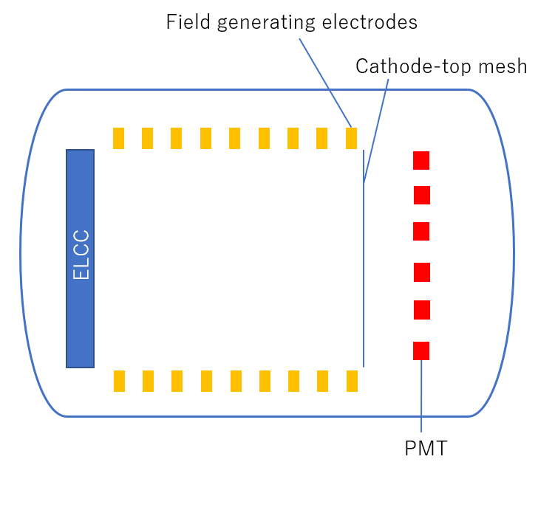
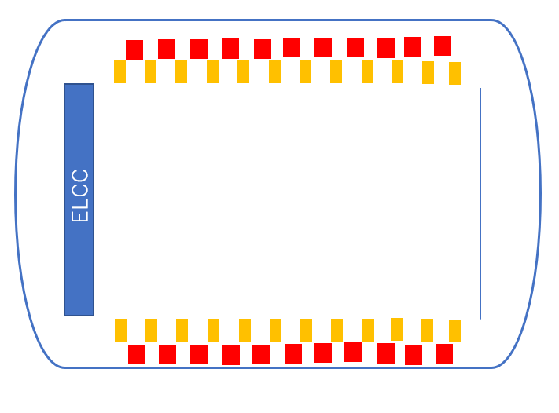
Photoisolation
・PMTの電位を浮かせて読み出す
1 p.e. レベルの検出に成功
〇検出領域の拡大
〇空いたカソードトップに
新たな検出器設置可能？
・陽イオン検出
・Baイオンタグ
~GND
~30 cm
樫野幸将, 日本物理学会2021年秋季大会

Slide 20
まとめ
・AXEL実験は高圧ガスXeTPCを用いた0νββ探索実験
・180L(~kg)検出器が稼働中
・3ユニットで662 keVの信号を観測
・0.56% FWHM@Q valueのエネルギー分解能を達成
・12ユニットで1.8 Mevの信号を観測（解析中）
・1000L(~40 kg)検出器 物理ラン目指して開発中
・56 ch →64 ch化
・低放射化
・CW回路
・photoisolation

